Slide 1
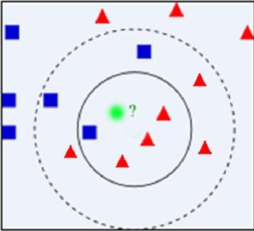
复习KNN
KNN算法步骤（回归）：
（1）计算训练集的所有样本点与待测点之间的距离；
（2）按照距离递增依次排序；
（3）选取与待测点距离最小的K个点；
（4）计算该K个样本标签的平均值作为预测值
（分类：返回前k个点出现频率最高的类别作为待测点的预测分类）

Slide 2
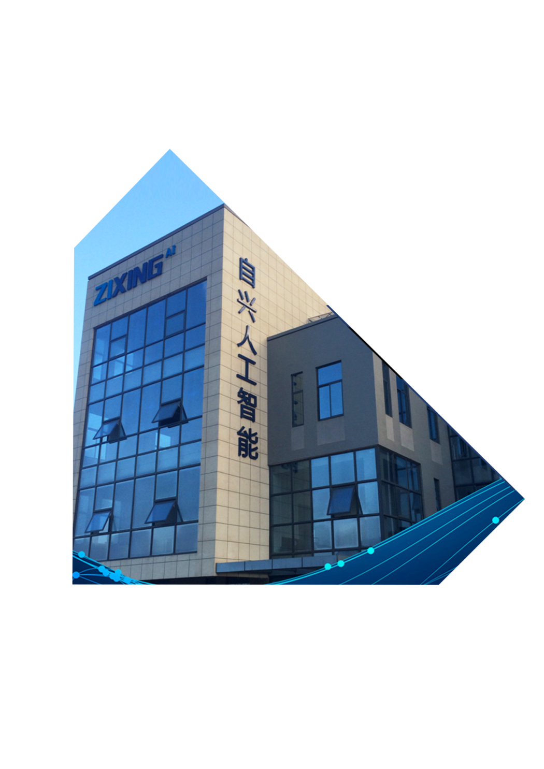

自 主 创 新 兴 教 强 国
机器学习：线性回归
Aries老师

Slide 3
通过一个例子理解线性回归
普通的线性回归
基于梯度下降的线性回归

Slide 4
涉及到的数学知识：
直线方程、
平面方程、
矩阵乘法、
向量内积、
导数、
偏导数

Slide 5

01
线性回归例子

Slide 6
线性回归例子
工资（x1） | 年龄（x2） | 额度（y）
4000 | 25 | 20000
8000 | 30 | 70000
5000 | 28 | 35000
7500 | 33 | 50000
12000 | 40 | 85000
数据：工资与年龄（2个特征）
目标：预测信用额度（标签）
问题：工资和年龄是怎么影响信用额度的（确定参数）

Slide 7
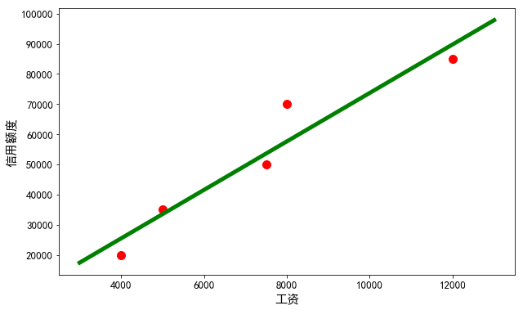
线性回归例子
只考虑工资x1和信用额度y的关系
（一个指标和标签的关系）
在二维空间的已知点，
找出一条直线拟合
拟合出直线后，当已知一个工资x1就能预测出对应的额度y
比如：

Slide 8
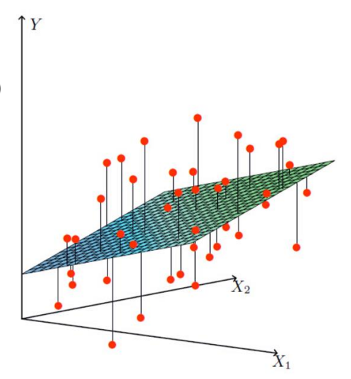
线性回归例子
考虑工资x1、年龄x2信用额度y的关系
（两个指标和标签的关系）
在三维空间的已知点，找出一个平面拟合
拟合出平面后，当已知一个工资x1和年龄x2就能预测出对应的额度y

Slide 9
线性回归例子
考虑n个特征和标签的关系？
1个特征——2维空间(直线)：
2个特征——3维空间(平面)：
n个特征——n+1维空间（超平面）：
已知n+1维空间的点，拟合出一个n+1维的超平面
已知n+1维的超平面，给出n个特征的值，就能预测y了

Slide 10
02
普通线性回归

Slide 11
线性回归的一般方法
收集数据:
特征数据:
标签数据:
通过数据算出最好的回归系数:
测试模型，预测

Slide 12
线性回归的一般方法
假如有n个特征，那么用线性回归模型表示，预测值则有

Slide 13

误差与损失函数(Cost function)
预测值一定与真实值存在误差
（用 表示误差）
对于每个样本：
i表示第i个样本
找出w使得对于所有样本的误差平方和最小
损失函数:

Slide 14
误差与损失函数(Cost function)
损失函数:
通过最小化误差的平方和寻找数据的最佳函数匹配
目标:求解什么样的w使得 取得最小值（最小二乘法）
怎么求 的最小值点？
对w矩阵求导 ，即对每个参数wi求偏导，
另导数等于0，解出w。

Slide 15
误差与损失函数(Cost function)
损失函数矩阵形式:
其中
其中
X表示特征数据，一共n个样本，m个特征

Slide 16
正则方程
损失函数矩阵形式:
对w求导
正则方程
w一定能解出来吗？
存在逆矩阵的充要条件：
w不一定能直接求解出来，因为 不一定存在
不存在的情况怎么求解w？

Slide 17
03
基于梯度下降的线性回归

Slide 18
梯度下降
w不一定能直接求解出来，因为 不一定存在
通常的求解套路：迭代寻优的算法
（告诉机器一个正确的方向，让他慢慢逼近最优解）
正确的方向：梯度下降的方向

Slide 19
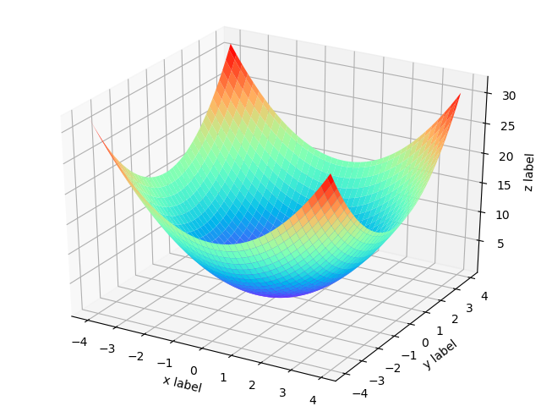
梯度下降
梯度是一个向量，它指向的方向是上山坡最陡峭的方向
（上升最快的方向）
比如有个山坡：
梯度：

Slide 20
梯度下降
比如在（-2,2），梯度是多少，梯度下降的方向在哪里？
梯度：
梯度下降的方向：

Slide 21
梯度下降
向梯度下降的方向前进一小步：
每走一步到新位置，计算梯度向下的方向
然后按照梯度向下的方向再走一步，
以此循环，就能逼近最低点了！
当 或者达到指定的迭代次数即停止

Slide 22
梯度下降
将损失函数稍加修改：
怎么从 这个山坡下山走到最低点呢？
正确的方向：梯度下降的方向

Slide 23
梯度下降
新的目标函数：
w随机初始化（先有一个初始位置）
向梯度下降的方向前进一小步（回归系数的更新）：
步长
迭代一次，要计算所有样本！太慢了！

Slide 24
梯度下降
批量梯度下降:
(容易得到最优解，但是每次考虑所有样本，速度很慢)
随机梯度下降：
(每次随机找一个样本,迭代速度快，但不一定每一次都朝着收敛的方向)
小批量梯度下降：
(每次更新选择一小部分数据来算，实用！)

Slide 25
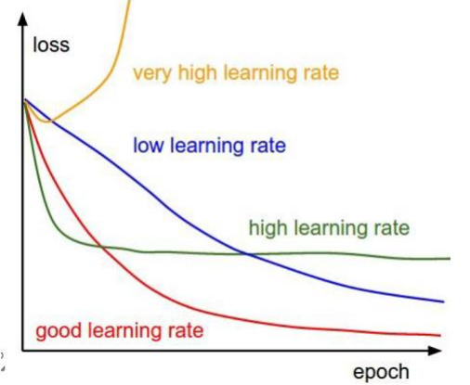
梯度下降
学习率（步长）：
对结果会产生巨大的影响，一般小一些
怎么选取学习率：
从小的选起，不行就选更小的
批处理数量：
32、64、128都可以，很多时候还要考虑内存和效率

Slide 26
Thank You！
Tel：0731-8223-3200 0731-8992-0603
Email：zxai@zixingai.com
Web：www.zixingai.com
Add：长沙市高新区延农路72号自兴人工智能大厦

